Slide 1
<h1>Lógica da Programação</h1>
<h2>PROA Senac</h2>

Slide 2

<h1>O que é a tal Lógica da Programação?</h1>

Slide 3
A lógica é o campo de estudo que utiliza princípios e conhecimentos para se atingir um raciocínio correto.
O filósofo Copi (1978) define lógica como:
“estudo dos métodos e princípios usados para distinguir o raciocínio correto do incorreto” (COPI, 1978)

Slide 4
O raciocínio lógico é o que nos ajuda a explicar por que as coisas acontecem da maneira como acontecem.
A lógica é fundamental para o funcionamento dos computadores;
Tudo o que a máquina faz é controlado pela lógica e podemos usá-la para raciocinar sobre o comportamento dos programas.

Slide 5
O raciocínio lógico nos ajuda a entender as coisas observando, coletando dados, pensando sobre os fatos que conhecemos e depois calculando as coisas com base no que já sabemos.
Ele nos ajuda também a usar nosso conhecimento existente para estabelecer regras e checar fatos, e, por fim, contribui para o desenvolvimento de uma nova forma de pensar: o pensamento computacional.

Slide 6
<h1>O pensamento Computacional?</h1>
Identificação e descrição de um problema.
Verificação de detalhes importantes para a solução.
Decomposição do problema em partes menores.
Tratamento dos segmentos na criação de um processo de solução.
Aplicação e avaliação da solução proposta.

Slide 7
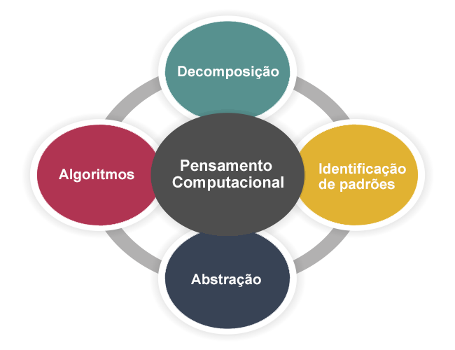
<h2>Pilares do pensamento computacional </h2>
<h1>O pensamento Computacional? </h1>
Decomposição
Envolve a decomposição do problema em partes menores e mais gerenciáveis.
Reconhecimento de padrões
Busca semelhanças entre o problema e outras soluções anteriores e também dentro do próprio problema.
Abstração
Concentra-se nas informações relevantes para o problema, ignorando detalhes que não são importantes.
Algoritmos
Desenvolvem uma solução passo a passo para o problema, incluindo as regras a serem seguidas para tal.

Slide 8
A utilização do raciocínio lógico é tão comum e natural ao ser humano que nem percebemos.
Pense, por exemplo:
Quais são os passos necessários para passar por uma porta que está trancada?

Slide 9

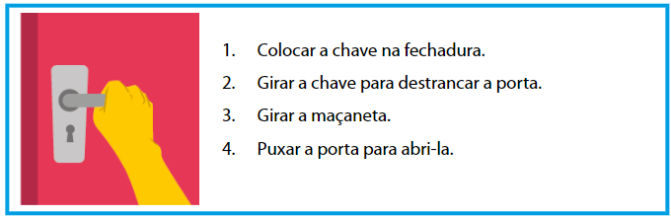

Slide 10
A ação de abrir uma porta trancada parece simples, mas envolve uma sequência lógica de passos.
Se você tentar girar a maçaneta, antes de destrancar a porta com a chave, o resultado não será o mesmo.
Podemos citar várias outras situações cotidianas que envolvem raciocínio lógico, como tomar banho, cozinhar e dirigir um carro.

Slide 11
Então:
A lógica de programação surgiu a partir dos princípios da lógica e consiste em uma técnica de encadeamento do pensamento para atingir um determinado objetivo ou solucionar um problema.

Slide 12
Assim,
Podemos dizer que a lógica é a primeira etapa da programação em si. Isso quer dizer que, antes de começar a escrever o código, você deve pensar quais as questões que devem ser resolvidas, estudar quais as soluções possíveis e planejar todas as etapas da solução.

Slide 13
Para isso, é necessário utilizar uma sequência lógica, que é um conjunto de passos a serem executados.
Quando falamos em sequência lógica, estamos falando de algoritmos.
Saiba que uma das ações mais comuns de um(a) programador(a) é buscar as melhores soluções e encontrar os algoritmos mais adequados para a criação de programas de computadores, soluções e serviços.

Slide 14
<h1>Algoritmo</h1>
Algoritmo é uma sequência finita de instruções, definidas de maneira clara e sem ambigüidade, de forma que possa ser executada e reproduzida diretamente pelo seu interpretador ou leitor.
O matemático George Polya, em seu livro “How to Solve it“ de 1945 (POLYA 1945), propõe um método estruturado para a resolução de problemas baseado em quatro etapas:
1. Entender
2. Planejar
3. Executar
4. Verificar

Slide 15
<h1>Algoritmo</h1>
Entender
Planejar
Executar
Verificar
Interpretação do enunciado do problema e das questões envolvidas
Escolha da linguagem e estruturação da solução
Construção do algoritmo.
Execução de um interpretador ou compilador

Slide 16
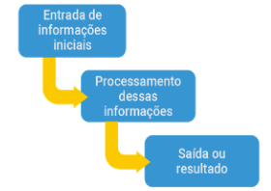
<h1>Algoritmo</h1>
O desenvolvimento de qualquer software é realizado por meio dos algoritmos, descrevendo uma sequência de passos lógicos necessários para a execução de uma tarefa que consiste em:
É importante salientar que uma tarefa pode ser composta de várias pequenas ações e cada uma dessas ações tem seu próprio conjunto de instruções ou algoritmo a ser seguido.

Slide 17
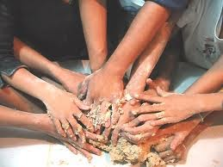

<h1> Vamos colocar as mãos na massa? </h1>

Slide 18
<h1>Algoritmo</h1>
<h2>Exemplo Prático </h2>
Você precisa criar um algoritmo que, a partir da soma de 3 notas semestrais de um aluno, calcule sua média final para, na sequência, informar se o aluno foi reprovado ou aprovado, considerando as seguintes referências:
• de 7 a 10 – aprovado.
• abaixo de 7 – reprovado.
Para resolução desse problema, serão necessários dois algoritmos, sendo que cada um resolverá um pequeno problema da situação. 1º Algoritmo: Calculará a média do aluno e 2º Algoritmo: Verificará a situação final do aluno.

Slide 19
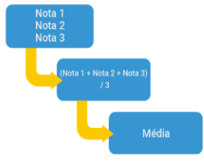
<h1>Algoritmo</h1>
<h2>Resolução</h2>
<p>1º ALGORITMO</p>
Calculará a média do aluno.
Ele deve possuir como entrada as 3 notas obtidas durante o semestre.
O processamento deverá realizar o cálculo da média, somando as notas e dividindo o resultado por 3.
Por fim, a saída (ou resultado) será a média obtida pelo aluno.

Slide 20
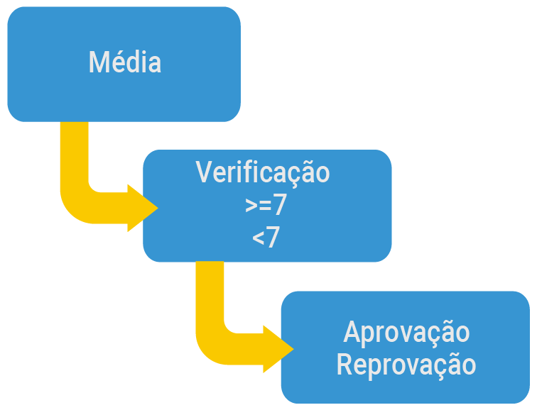
<h1>Algoritmo</h1>
<h2>Resolução</h2>
<p>2º ALGORITMO</p>
Verificará a situação final do aluno.
Para isso, a entrada deste algoritmo será a média obtida com o primeiro algoritmo.
O processamento será a verificação dessa média, para descobrir se foi maior ou igual a 7 ou menor que 7.
Com essa verificação, é possível definir a saída deste algoritmo, informando se o aluno foi aprovado ou não.

Slide 21
<h1>Algoritmo</h1>
<h2>Representação dos Algoritmos</h2>
A representação dos algoritmos pode ser realizada por
meio de:
Descrição narrativa;
Fluxograma;
Pseudocódigos.

Slide 22

<h1>Algoritmo</h1>
<h2>Representação dos Algoritmos</h2>
<p>Descrição NARRATIVA</p>
Utiliza palavras para expressar os algoritmos e, por isso, é exclusivamente usada para fins didáticos. O algoritmo apresentado para fazer café é um exemplo desse tipo de representação.
O exemplo abaixo mostra o algoritmo do problema sobre notas,
representado por meio da descrição narrativa:
Obter as 3 notas do aluno.
Somar as 3 notas.
Dividir o resultado por 3.
Se a média for maior ou igual a 7 = aluno foi aprovado.
Se a média for menor que 7 = aluno foi reprovado.

Slide 23
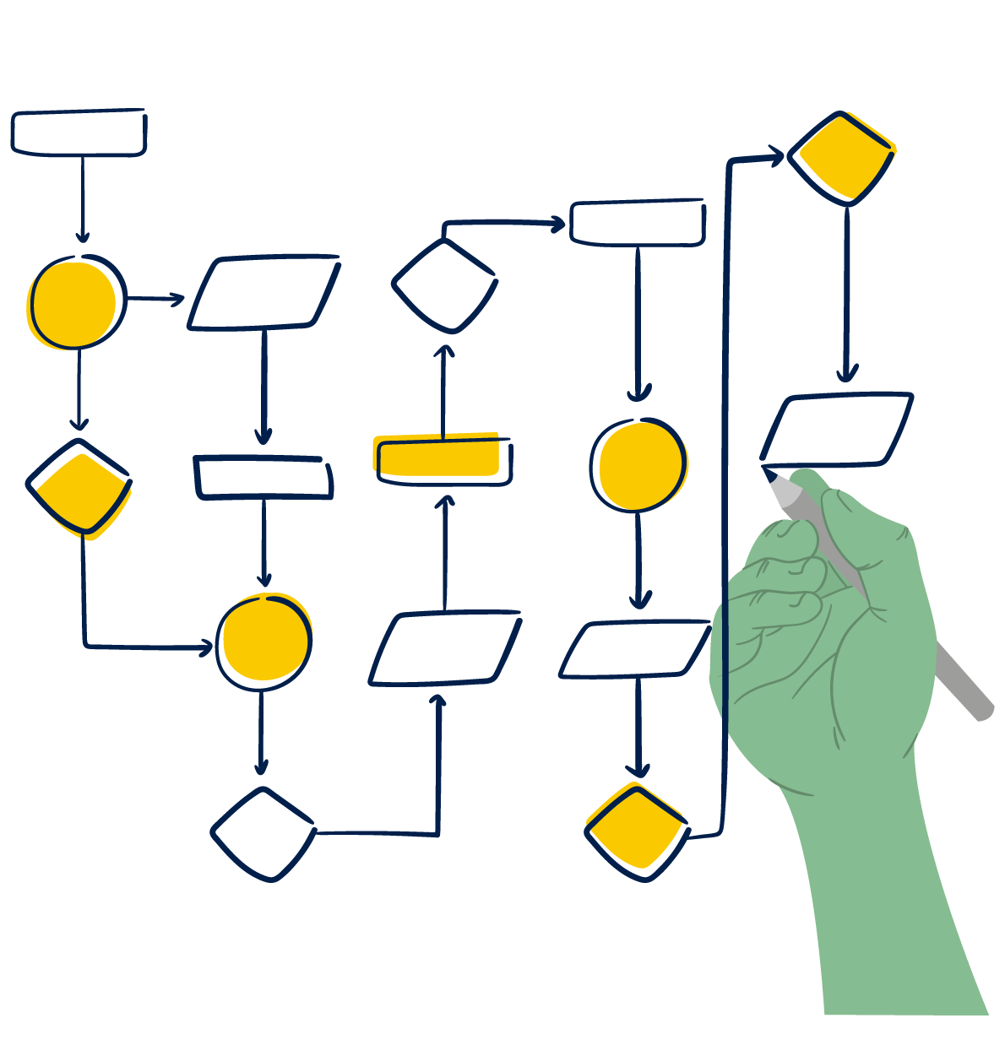
<h1>Algoritmo</h1>
<h2>Representação dos Algoritmos</h2>
<p>FLUXOGRAMA</p>
Fluxograma é um tipo de diagrama ou uma representação gráfica que
descreve as diferentes ações a serem realizadas durante a execução de um algoritmo.
Ele auxilia na elaboração do raciocínio lógico a ser seguido para a resolução de um problema, mostrando visualmente como o nosso código deve se comportar nas diversas situações e as diferentes saídas que ele terá dentro do nosso programa.

Slide 24

<h1>Algoritmo</h1>
<h2>Representação dos Algoritmos</h2>
A tabela a seguir mostra as simbologias mais comuns
utilizadas para representação de algoritmos por meio de fluxogramas:

Slide 25
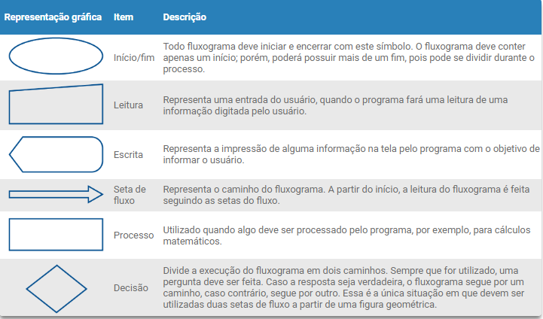

Slide 26
<h1> Vamos colocar as mãos na massa? </h1>

Slide 27
<h1>Algoritmo</h1>
<h2>Exemplo Prático </h2>
Utilizar a atividade anterior das médias dos alunos e desenvolver um fluxograma utilizando as representações gráficas.
Instruções:
Apresentação da resolução do exemplo
prático;
DICA
Há vários programas gratuitos na internet, com opções online e offline para o desenvolvimento de fluxogramas. Conheça alguns:
LucidChart
Draw.io
yEd

Slide 28
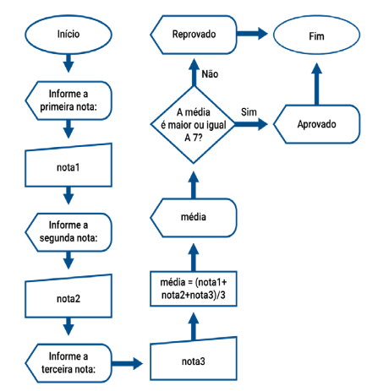
<h1>Algoritmo</h1>
<h2>Representação dos Algoritmos</h2>
O fluxograma a seguir mostra a
representação do algoritmo do problema
sobre notas:
Perceba que o fluxograma mostra o passo a passo de cada ação.
Primeiro, solicita-se as 3 notas, utilizando um nome genérico, como notas 1, 2 e 3. Depois, é realizado um processo para calcular a média [média = (nota 1 + nota 2 + nota 3) / 3], cujo resultado fornece a média do aluno.
Além de calcular a média, o fluxograma também apresentará se o aluno foi reprovado ou aprovado, considerando a média 7 para aprovação.

Slide 29

<h1>Algoritmo</h1>
<h2>Representação dos Algoritmos</h2>

Slide 30
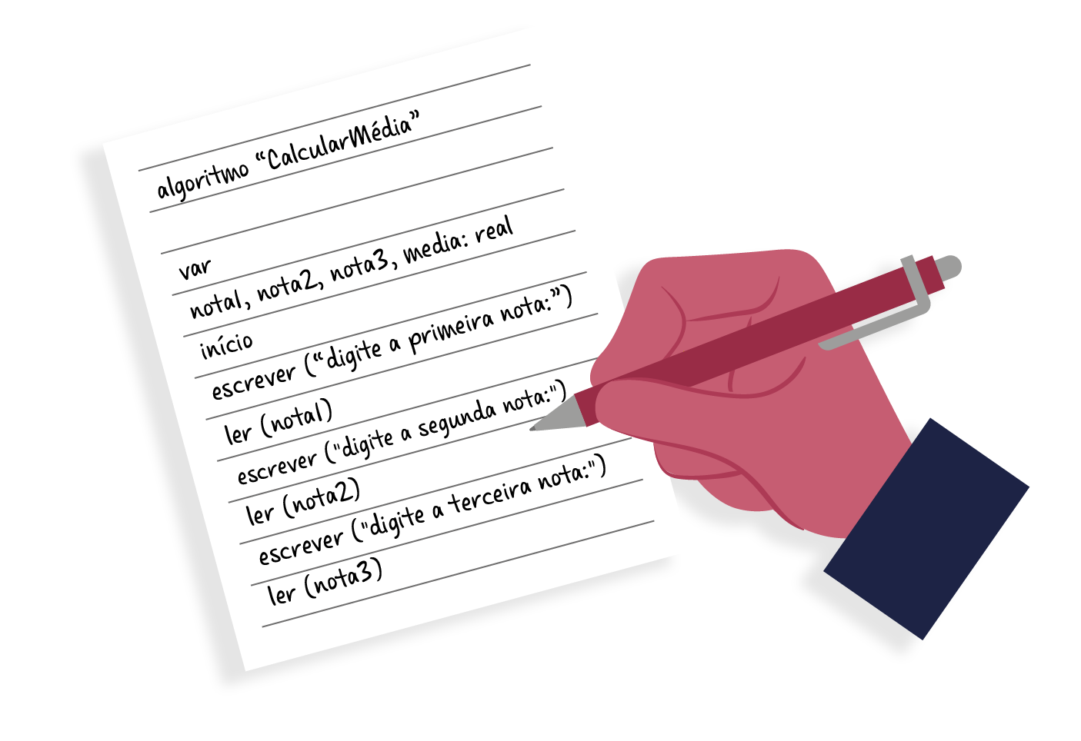
<h1>Algoritmo</h1>
<h2>Representação dos Algoritmos</h2>
<p>Pseudocódigo</p>
É uma forma de representação de algoritmo semelhante
à linguagem de programação, porém utilizando palavras no idioma escolhido.
O pseudocódigo apresenta 3 etapas:
Identificação do algoritmo.
Declaração das variantes.
Corpo do algoritmo.

Slide 31
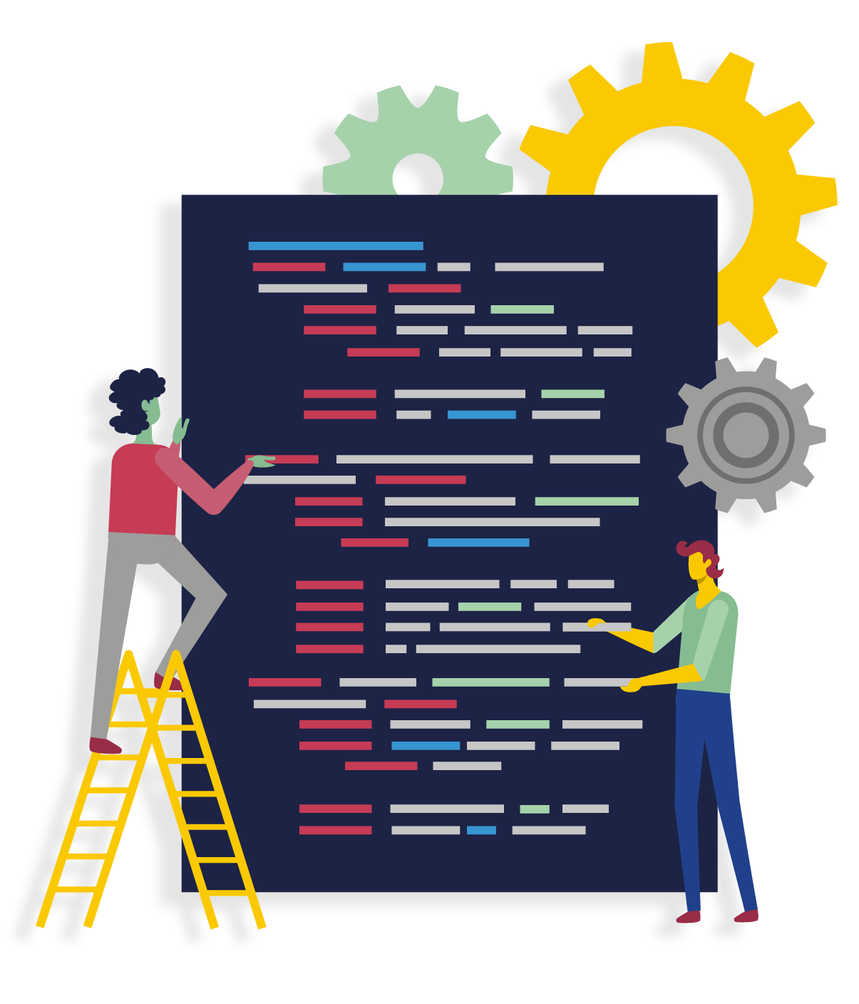
<h1> Linguagem de Programação </h1>
É um método padronizado, formado por um conjunto de regras sintáticas e semânticas, símbolos e códigos que torna possível a execução do algoritmo.
É por meio dessa linguagem de programação que o programador se comunica com a máquina, para fazer um site funcionar, desenvolver softwares, aplicativos para sistemas operacionais, jogos etc.

Slide 32
<h1> Primeiros Comandos JS</h1>
window.alert(“Olá, Mundo!”);
window.confirm(“Gosta de Programar?”);
window.prompt(“Qual seu nome?”)
vanessa.rdsilva@recife.pe.senac.br
vanessa.rodriguessilva@ufpe.br

Slide 33
<h1>TÉCNICAS DE PROGRAMAÇÃO</h1>
O principal objetivo dos algoritmos computacionais é a manipulação de dados para gerar informações, as quais podem ser especificadas pelo usuário ou geradas ao longo da execução do algoritmo.
Para a manipulação de informações nos algoritmos, é necessária a utilização de técnicas de programação.
De acordo com o tipo de informação que queremos armazenar ou manipular, é necessário especificar o tipo que será a variável. Esse conceito é conhecido como tipo de dados.

Slide 34
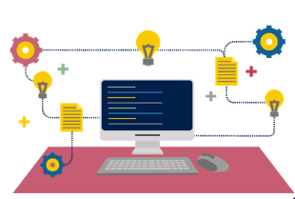
<h1>TÉCNICAS DE PROGRAMAÇÃO</h1>
Técnicas de programação são conceitos, recursos e boas práticas para o desenvolvimento de programas de computadores.
Com as técnicas de programação, como sintaxe e recursos específicos ou comuns entre as linguagens de programação, podemos criar as soluções para os nossos projetos, produtos e/ou serviços.

Slide 35
<h1>TÉCNICAS DE PROGRAMAÇÃO</h1>
As técnicas de programação que abordaremos agora são:
• Tipos de Dados;
• Variáveis e Constantes;
• Estrutura de decisão;
• Estrutura de repetição;
• Operadores

Slide 36
<h1>TÉCNICAS DE PROGRAMAÇÃO</h1>
<h2>Tipos de Dados</h2>
Os dados são todas as informações relevantes para a programação que devem ser armazenadas, pois serão usadas durante a execução do algoritmo ou programa.

Slide 37
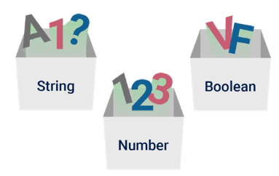
<h1>TÉCNICAS DE PROGRAMAÇÃO</h1>
<h2>Tipos de Dados</h2>
Os dados podem ser de vários tipos, como caracteres ou números. Isso varia de acordo com o sistema operacional e a linguagem de programação usada.

Slide 38
<h1>TÉCNICAS DE PROGRAMAÇÃO</h1>
<h2>Tipos de Dados</h2>
Vamos conhecer três tipos de dados comuns para exemplificar.
String
O dado do tipo "string" armazena caracteres e é muito comum nas linguagens de programação. Porém, há diferenças: algumas linguagens de programação são case-sensitive, isto é, diferenciam caracteres maiúsculos de minúsculos, como a linguagem C, o JavaScript e o PHP.
Outras são case insensitive, como Pascal e Delphi, que não diferenciam maiúsculas de minúsculas.

Slide 39
<h1>TÉCNICAS DE PROGRAMAÇÃO</h1>
<h2>Tipos de Dados</h2>
Number
Para armazenar números, o JavaScript, por exemplo, usa o dado do tipo "number" para números menores que 253 e do tipo "BigInt" para números maiores que 253.
No caso do PHP, o dado do tipo "int" armazena os números naturais e seus simétricos negativos, e o dado do tipo "float" é usado para números reais.
Boolean
O dado do tipo "boolean" armazena apenas os valores true ou false (verdadeiro ou falso) e está presente em quase todas as linguagens de programação.

Slide 40
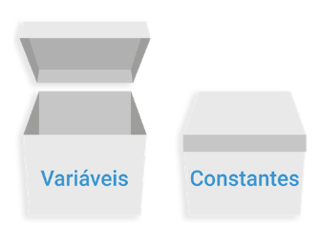
<h1> Variáveis e Constantes</h1>

Slide 41
<h1> Variáveis e Constantes</h1>
<h2> Variáveis </h2>
Para que possamos utilizar uma variável, um algoritmo ou programa, precisamos primeiro declará-la. Para o computador, essa é uma etapa muito importante, pois é nesse momento que o computador reserva o espaço de memória necessário para a variável, o espaço e o local que não será alterado enquanto a variável existir.
Para que possamos declarar uma variável, primeiro precisamos definir que tipo de dado ela irá armazenar. Na maioria das linguagens, as variáveis precisam ser declaradas antes de serem usadas.

Slide 42
<h1> Variáveis e Constantes</h1>
<h2> Constante </h2>
Além de variáveis, a maioria das linguagens de programação permite que você crie constantes. A única diferença entre uma constante e uma variável é que a constante não pode ter o valor dela alterado e geralmente precisa ter o valor dela definido no momento da sua declaração.
Casos de uso constantes são quando você quer usar constantes matemáticas em um programa (como pi) ou quando você quer usar qualquer coisa que você sabe que não vai mudar durante o programa.

Slide 43
<h1> Variáveis </h1>
// linguagem X
var nomeDoEstudante: String = "Helena";
// var é a declaração de variável
// nomeDoEstudante é o nome atribuído
// string é o tipo de dado, pois é formado de caracteres
// Helena é o valor

Slide 44
<h1> Variáveis </h1>
<h2> Exemplo </h2>
idade= 29
Variável?
Valor?
Tipo?
aluno=“Paula”
Variável?
Valor?
Tipo?
tipoMusica = “pop”
Variável?
Valor?
Tipo?

Slide 45
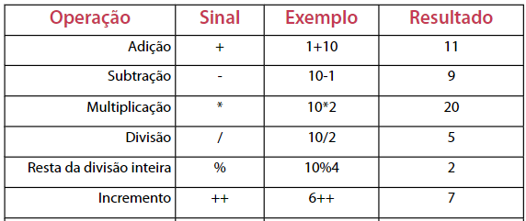
<h1> Operadores </h1>
<h2> Operadores Aritméticos </h2>
São os símbolos que representam os cálculos básicos matemáticos.

Slide 46
<h1> Operadores </h1>
<h2> Operadores Aritméticos </h2>
+
-
*
/
→ (Divisão real)
%
→ ( resto da divisão inteira ex.: 5%2 = 1)
**
→ Potência (5**2 = 25)

Slide 47
<h1> Operadores </h1>
<h2> Operadores Aritméticos - Pratique </h2>
/
2 →
9
%
2 →
9

Slide 48
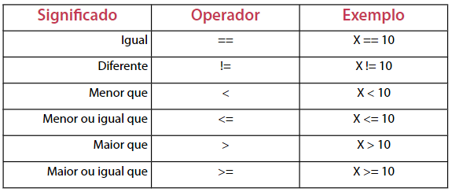
<h1> Operadores </h1>
<h2> Operadores Relacionais</h2>
São os símbolos que representam os cálculos básicos matemáticos
Apresentará resultados booleanos

Slide 49
<h1> Operadores </h1>
<h2> Operadores Relacionais</h2>
>
<
>=
<=
==
→ Igual
!=
→ Diferente

Slide 50
<h1> Operadores </h1>
<h2> Operadores Relacionais – Pratique</h2>
>
5
10 →
<
7 →
8
>=
8 →
9
<=
8 →
9
==
9
9 →
!=
9
9 →

Slide 51
<h1> Operadores </h1>
<h2> Operadores Relacionais – Produza</h2>
Elabore 12 situações onde possamos utilizar operadores lógicos com suas
respectivas respostas.
Exemplos com operadores distintos.
Modelo 1: A blusa de Sabrina é verde
A blusa de Regina é verde
A cor da blusa de Sabrina == a cor da blusa de Regina
Modelo 2: Os óculos de Arthur Rosa é de sol
Os óculos de Livia é de grau
Os óculos de Arthur != dos óculos de Lívia.

Slide 52
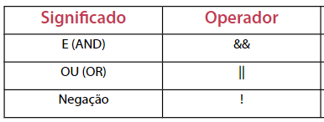
<h1> Operadores </h1>
<h2> Operadores Lógicos</h2>
São os símbolos que representam os cálculos básicos matemáticos.

Slide 53
<h1> Operadores </h1>
<h2> Operadores Lógicos </h2>
Negação
!
→ Negação
NOT (Não)
!
True
False
→
&&
→ Conjunção
AND (E)
false
→
True
||
OR (OU)
→ Disjunção

Slide 54
<h1> Operadores </h1>
<h2> Operadores Lógicos </h2>
Conjunção
True
&&
True
→
True
True
False
→
False
False
True
→
False
False
False
→
False

Slide 55
<h1> Operadores </h1>
<h2> Operadores Lógicos </h2>
Disjunção
True
||
True
→
True
True
False
→
True
False
True
→
True
False
False
→
False

Slide 56
<h1> Operadores</h1>
<h2> Precedência de Operadores </h2>
6 + 4/2
( )
**
*
/
%
+
-

Slide 57
<h1> Operadores</h1>
<h2> Precedência de Operadores </h2>
var a = 5 + 3
8
var b= a % 5
var c = 5 * b ** 2
var d = 10 – a / 2
var e = 6 * 2 / d
var f = b % e + 4 / e

Slide 58
<h1> Operadores</h1>
<h2> Precedência de Operadores </h2>
var a = 5 + 3
8
var b= a % 5
3
var c = 5 * b ** 2
45
var d = 10 – a / 2
6
var e = 6 * 2 / d
2
var f = b % e + 4 / e
3

Slide 59
<h1> Operadores</h1>
<h2> Precedência de Operadores </h2>
Operadores Aritméticos
Operadores Relacionais
Operadores Lógicos
!
&&
||

Slide 60
<h1> Operadores Ternários</h1>
Media → condição a ser testada
? → lê-se então
: → lê-se se não
? :
Var média ? True : False
média >= 7.0
?
‘Aprovado’
:
‘Reprovado’
Três blocos (Bloco teste lógico, bloco verdadeiro e bloco falso)
É um Operador condicional
Utilizado como atalho para If else
É apresentado o que vai acontecer se o teste lógico for verdadeiro e o que vai acontecer se o teste lógico for falso.

Slide 61
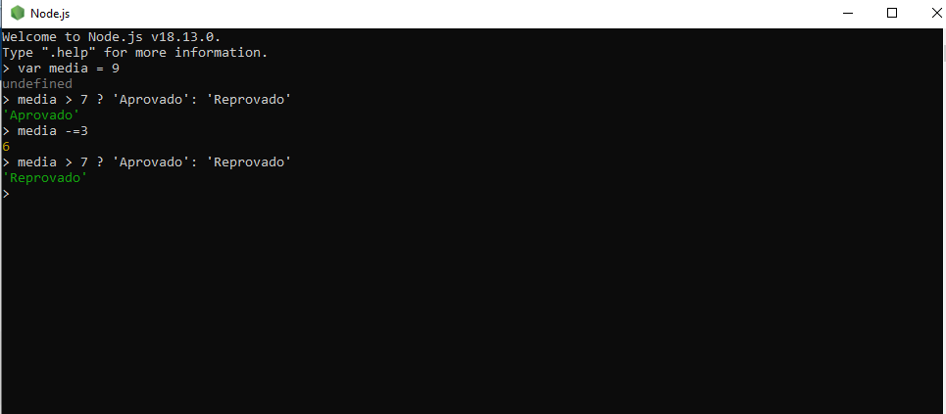
<h1> Operadores Ternários</h1>

Slide 62
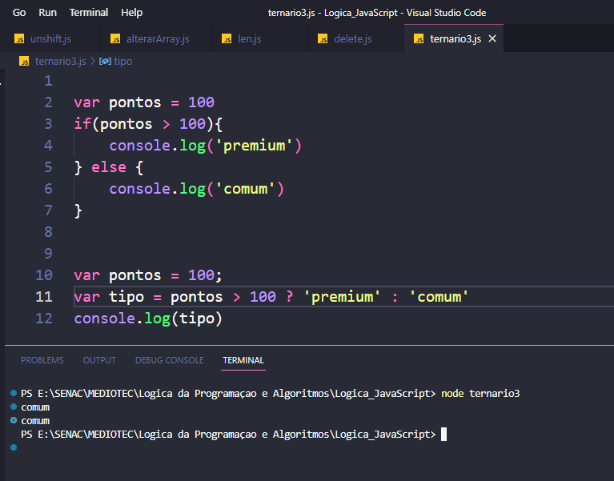
<h1> Operadores Ternários</h1>

Slide 63
<h1> Operadores Ternários</h1>
var média = 8
var resultado = media % 2 == 0 ? “true” : “false”

Slide 64
<p><strong>OBRIGADA!!!</strong></p>

Slide 65

Vanessa Rodrigues| Professora de TI
Email: vanessa.rdsilva@recife.pe.senac.br
https://www.linkedin.com/in/vanessa-rodrigues-developer

